Slide 1
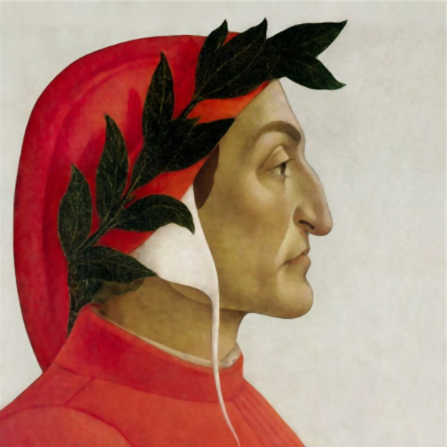
Dantedì: 25 marzo
Biancardi Francesca

Slide 2
Il 25 marzo è la Giornata nazionale dedicata a Dante Alighieri, istituita nel 2020 dal Consiglio dei ministri. La data è stata individuata da alcuni studiosi come la data di inizio del viaggio di Dante nella Divina Commedia, il 25 marzo del 1300.

Slide 3
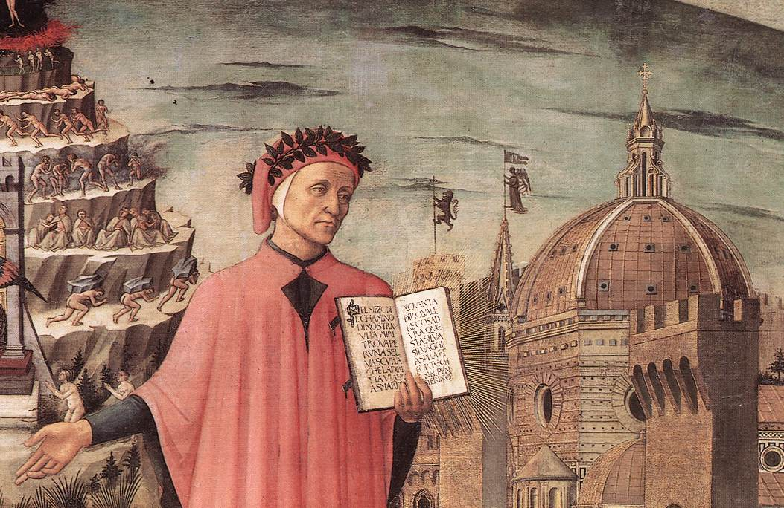
L’idea del Dantedì è nata da un editoriale del giornalista e scrittore Paolo Di Stefano, che ha ribadito la proposta in più occasioni sul Corriere della Sera. Il 17 gennaio 2020 il Consiglio dei ministri, su proposta del ministro dei Beni e delle attività culturali e del turismo Dario Franceschini, ha approvato la direttiva per istituire il Dantedì. Questa proposta venne accolta da prestigiose istituzioni culturali come l’Accademia della Crusca, la Società Dantesca Italiana, la Società Dante Alighieri e l’Associazione degli Italianisti.

Slide 4
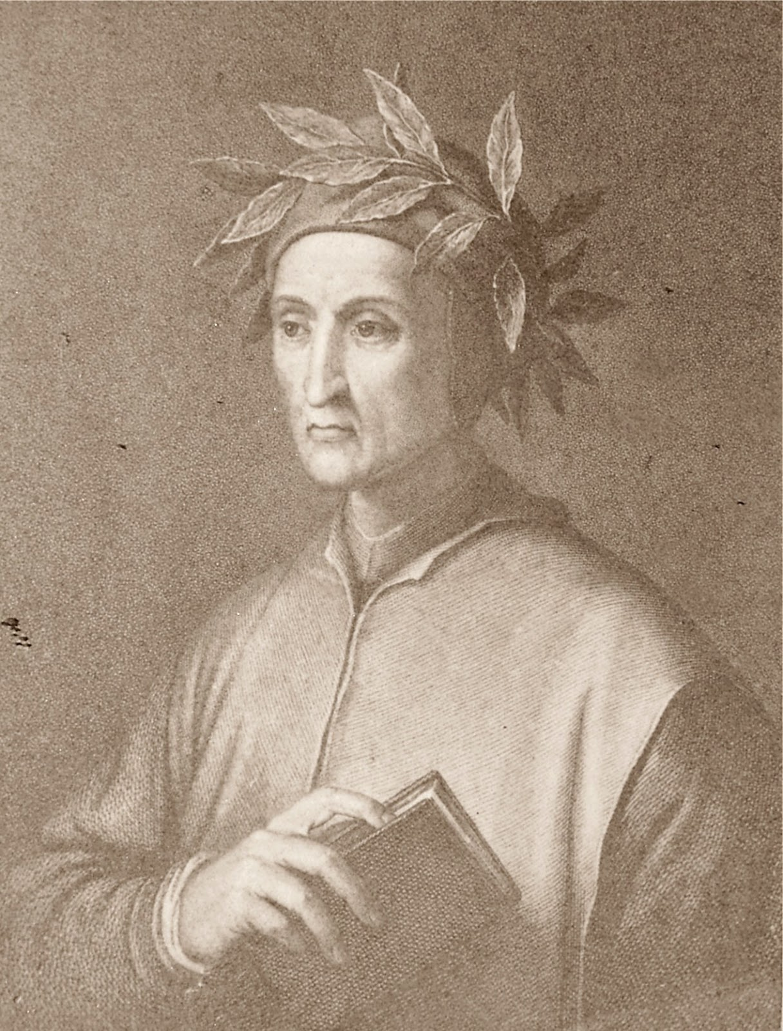
GRAZIE PER LA VISIONE!

